Slide 1

Закат Вашингтона и консенсуса
Кризис общей теории и практики государственного интервенционизма

Slide 2
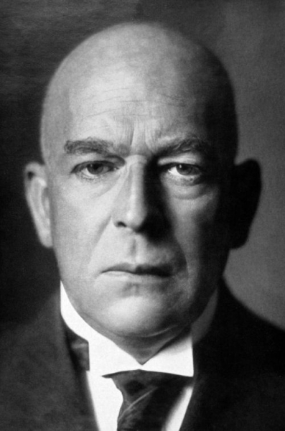
Почти 100 лет назад
«… Ныне разворачивается решающая схватка между демократией и цезаризмом, между ведущими силами диктаторской капиталистической экономики и чисто политической волей Цезарей к порядку. Чтобы понять это, чтобы постигнуть эту решающую схватку между экономикой и политикой, в которой политика отвоевывает себе свое царство, необходимо бросить взгляд на физиономию истории экономики».
«Закат Западного мира». Освальд Шпенглер. 1918

Slide 3

Обострение конфликтов и противоречий
Электорат vs mainstream политические партии
Экономика vs Политика
Бедные vs Богатые
Исламские фундаменталисты vs остальной мир
Россия vs Украина/Грузия/Запад
Труд vs Капитал
«Зелёные» vs Промышленность
Феминистки/ЛГБТ vs консерваторы
Марксисты vs либералы
Китай vs протекционизм ЕС/США
Китай vs Япония
Должники vs Кредиторы
Экспортёры нефти vs покупатели нефти

Slide 4
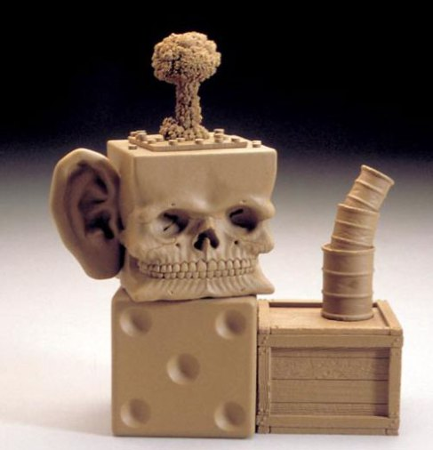

Мир-2015 в состоянии «горячей» войны
Россия – Украина
ИГИЛ
Афганистан
Ирак
Сирия
Ливия
Йемен
Израиль-Палестина
Нигерия/Мали/Нигер/Судан
Индия/Пакистан

Slide 5
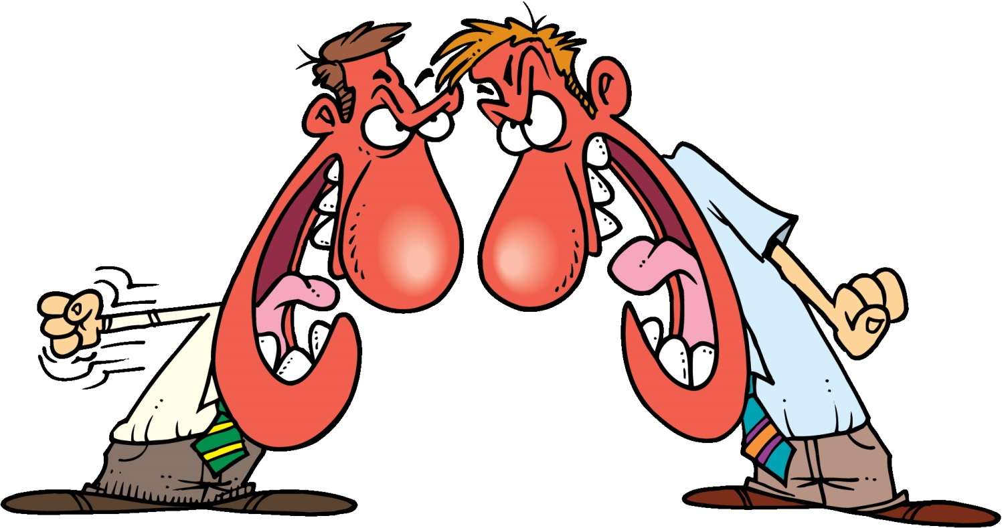
Мир-2015: войны без оружия
Информационные войны
Валютные войны
Торговые войны
Номенклатурные (олигархические) войны
Войны стандартов
Корпоративные войны

Slide 6
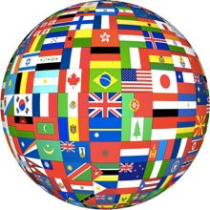
Многополярный мир
Доля в мировом ВВП по текущему обменному курсу (2014): США – 22,5%, Китая – 13,4%, Япония – 6%, Германия – 5%, Британия – 4%, Франция – 3,7%, Бразилия – 3%, Индия – 2,7%, Россия – 2,4%, Ю. Корея – 1,8%, Мексика – 1,7%
Доля в мировом экспорте товаров (2013): Китай – 11,7%, США – 8,4%, Германия – 7,7%, Япония – 3,8%, Голландия – 3,6%, Франция – 3,1%, Ю. Корея – 3,0%, Британия – 2,9%, Гонконг – 2,8%, Россия – 2,8%
Доля в мировом импорте (2013): США (12,3%), Китай (10,3%), Германия (6,3%), Япония (4,4%), Франция (3,6%), Британия (3,5%), Гонконг (3,3%), Ю. Корея (2,7%)
Доля накопленных в мире ПИИ 2013 (inflow): США (19,4%), Британия (6,3%), Гонконг (5,7%), Франция (4,2%), Китай (3,8%), Сингапур (3,3%), Германия (3,3%), Швейцария (2,9%), Россия (2,3%), Швеция (1,5%), развивающиеся страны (33,3%).

Slide 7
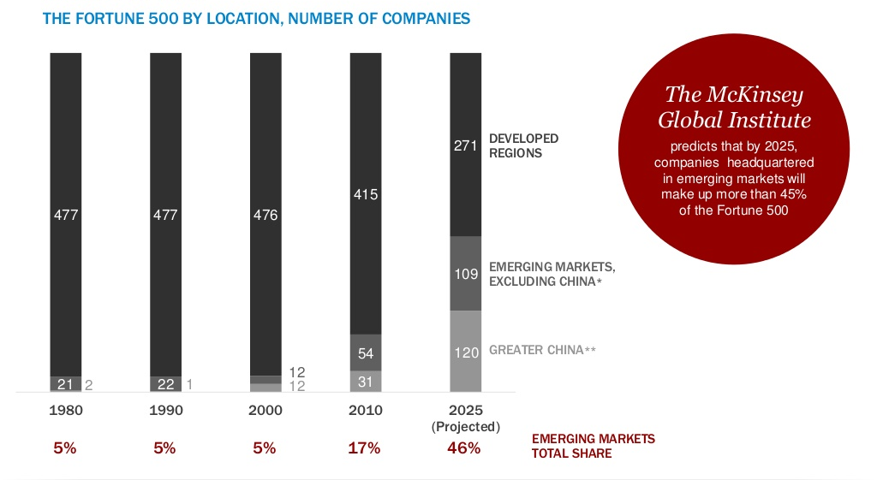
Доля компаний Fortune-500 на развивающихся рынках 1980 - 2025

Slide 8
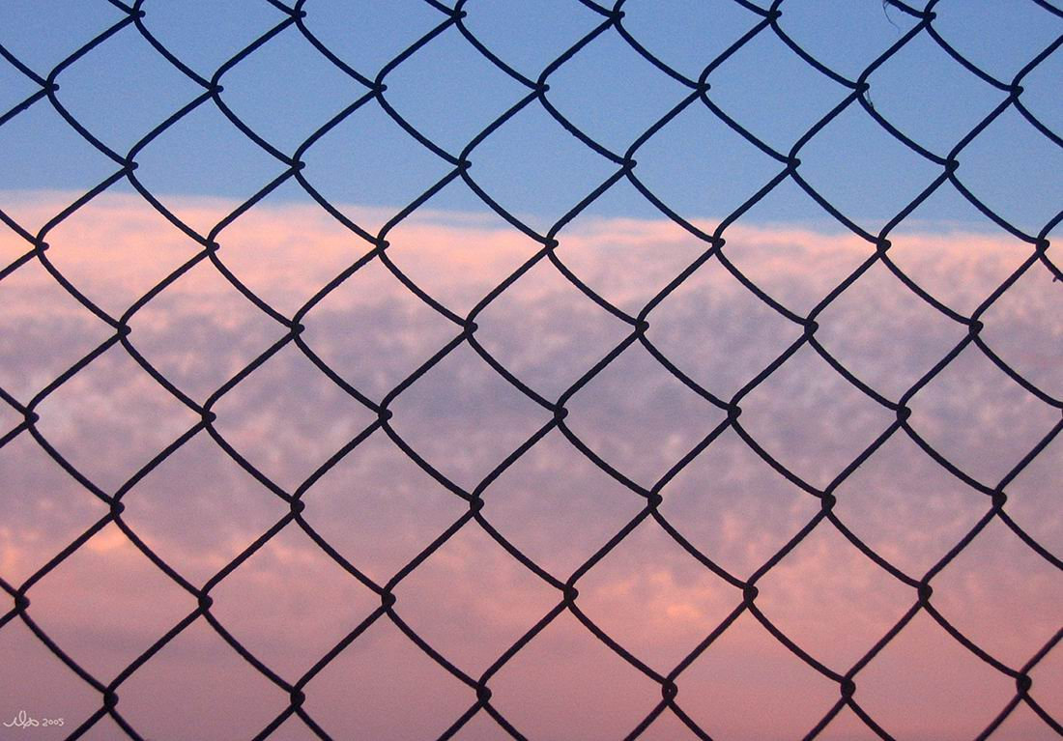
Мир с острым дефицитом свободы
С точки зрения политических и гражданских свобод в свободных странах в 2015г. живет 39,8% населения Земли, остальные (4,34 млрд.) испытывают дефицит свободы, а 2,6 млрд. (36,2%) живут в несвободных странах.
В 1990-м в свободных странах жило 39,2% жителей, в несвободных – 32,9% (1,75 млрд.)
В 1980-м в свободных странах жило 35,9% жителей Земли, в несвободных – 1,9 млрд. (42,5%).
Экономически свободные страны г. в 2015– всего пять: Гонконг, Сингапур, Новая Зеландия, Австралия, Швейцария (3% от общего числа)

Slide 9
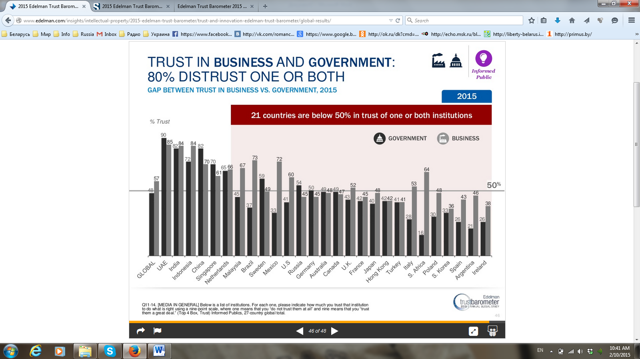
Мир в состоянии кризиса доверия Edelman Trust Barometer: 2014 год – год непредсказуемого и невообразимого

Slide 10
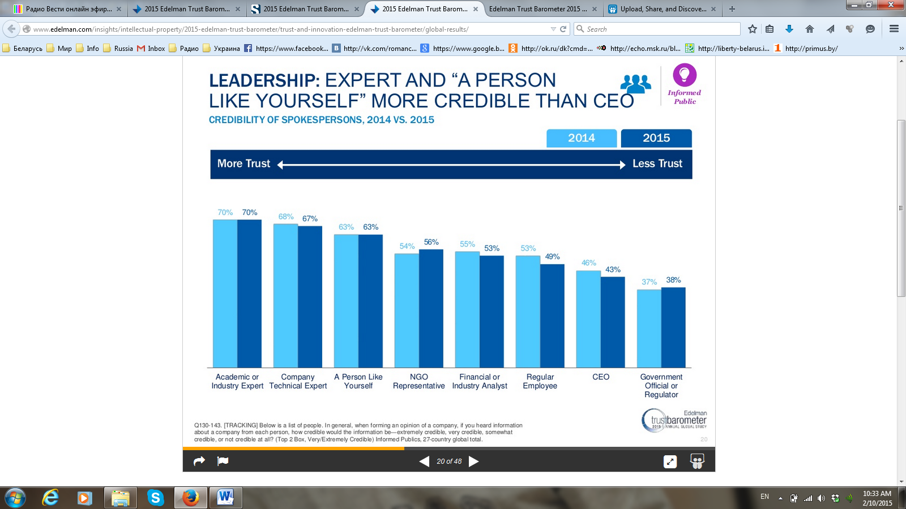
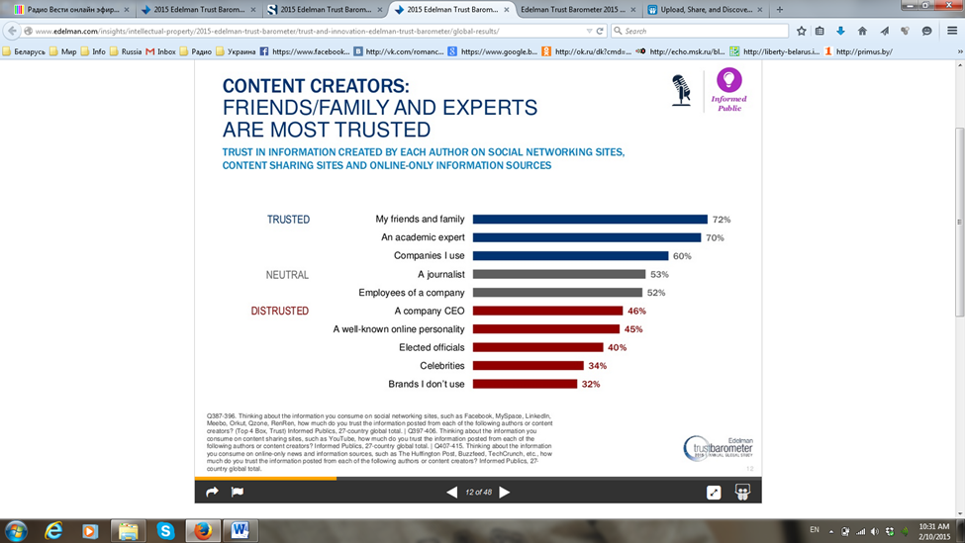
Новые лидеры и генераторы контента

Slide 11

Интервенционизм в зените
Госрасходы в странах Запада 45 – 60% ВВП
Порочная связка «Большой бизнес = Большое государство». Структуры too-important-to-fail – вне условий рынка (моральная угроза)
Стимулирование жизни и коммерческой деятельности в долг
Финансовый рынок как вещь в себе, как креатура центральных банков
«Антимонопольный» шабаш ЕС против высокотехнологических компаний
Spillover effect от количественного смягчения центральных банков развитых стран

Slide 12
Искусство интерпретаций: ВВП per capita по ппс 1990

Slide 13
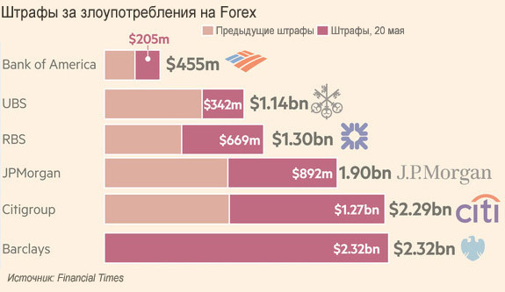
Международная банковская мафия/картель манипуляция обменными курсами на форексе при ежедневном объёме торгов $5,3 трлн.

Slide 14
Переоценка финансового углубления, стабильности и роста
128 стран, 1980-2013гг.

Slide 15

Составные части общей теории государственного интервенционизма
Неокейнсианство
Монетаризм
Неоинституционализм
Теории поиска оптимума и эквилибриума на основе эконометрического моделирования
Экономика развития
Теория транзакционных издержек
Теория игр
Теория рациональных ожиданий
Неомарксизм
Теории финансовых рынков

Slide 16
Два мнения: 1. Антикапиталист Шпенглер 1918г.
В центре политической экономии находится абсолютно незнакомая всем прочим культурам машинная индустрия, которая всецело господствует над образованием понятий и выведением так называемых законов... Денежный кредит… служит базисом определения слов «капитал», «цена», «имущество», которые затем без тени сомнения прикладываются ко всем прочим культурным периодам и жизненным сферам.

Slide 17
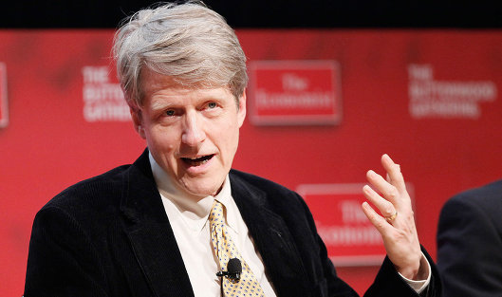
2. Антикапиталист Роберт Шиллер, лауреат Нобелевской премии по экономике 2013г.
Р. Шиллер предлагает переосмыслить понятие «универсальные права человека» и включить в него право человека на «справедливый компромисс», в частности в отношении финансовых операций. Т. е. банки, страховые компании, инвестиционные фонды обязаны снижать стоимость денег для людей в рамках «хорошего общества», входить в положение плохих должников и прощать им долги – просто делиться с теми, кому не хватает для завершения создания «хорошего общества».

Slide 18

Деконсенсусизация
Увеличение частотности и глубины кризисов: разные трактовки причин и разные рекомендации, от неомарксизма до австрийской школы
Интенсификация борьбы между сторонниками математического моделирования и т.н. экономики счастья
Активизация поисков стрелочников распорядителями чужого
Растущая неэффективность традиционных инструментов интервенционизма
Опасная аккумуляция «лишних» людей, избыточных производств, долгов, дефицитов

Slide 19
Оружие № 1 очередной перезагрузки интервенционизма
Экономика счастья

Slide 20
Оружие № 2 Экономика равенства (ОЭСР, ООН, ВБ, университеты Ivy League)
Сегодня разница в доходам между 10% самых богатых и 10% самых бедных – в 9,6 раз. Самый большой разрыв за последние 30 лет.
Концентрация богатства: 10% самых богатых семей владеет 50% богатства, следующие 50% владеют 47% богатства, а остальные 40% домашних хозяйств – только 3%.

Slide 21
Эконометрическое шулерство. Кругман кейс
Попытка установить корреляцию между процентными ставками ФРС и количеством новостроек:
П. Кругман не включил в эксперимент по установлению нужной себе корреляции данные начала 1960-ых, и период 2000-ых, всего было исключено из анализа 20 лет из 55 лет

Slide 22
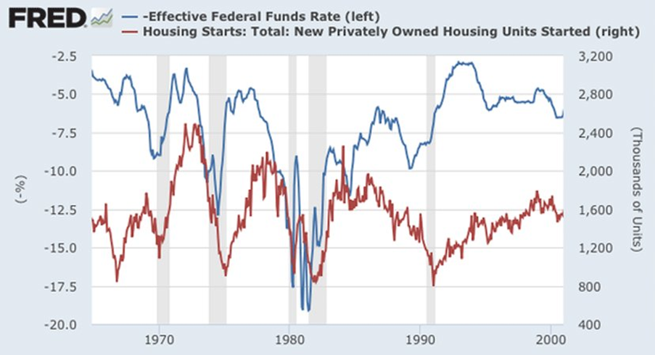
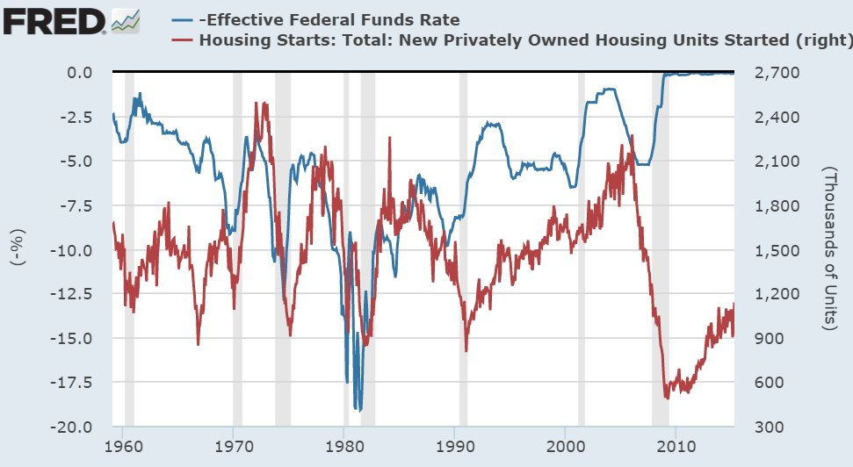
От Кругмана
Полные данные

Slide 23
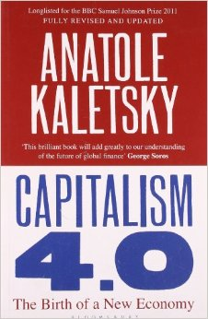

Изощрённая защита интервенционистов
Капитализм 1.0.: с середины 18 века до 1930-ых; полное отделение экономики и политики
Капитализм 2.0: 1930-ые – 1970-ые; рынок провалился, государство знает, что делать
Капитализм 3.0: 1979 – 2000-ые; государство провалилось, рынок прав
Капитализм 4.0: 2010-ые - ? скептическое отношение к государству и рынку. Новая система сдержек и противовесов. Рынок следит, чтобы государство не стало слишком сильным, государство следит, чтобы рынок не допустил катастрофических ошибок

Slide 24

Антикапиталистический абсурдистан
1. Свободного рынка не существует
2. Компании не должны управляться во имя интересов собственников.
3. Большинству людей в богатых странах платят больше, чем должны
4. Большая макроэкономическая стабильность не сделала мир более стабильным
5. Политика свободного рынка редко превращает бедные страны в богатые
6. Капитал имеет национальность
7. Правительство может выбирать победителей
8. Несмотря на развал коммунизма, мы по-прежнему живем в плановых экономиках
9. Равенство возможностей может быть несправедливым
10. Большое правительство делает людей более открытыми к переменам
11. Хорошая экономическая политика не требует хороших экономистов

Slide 25
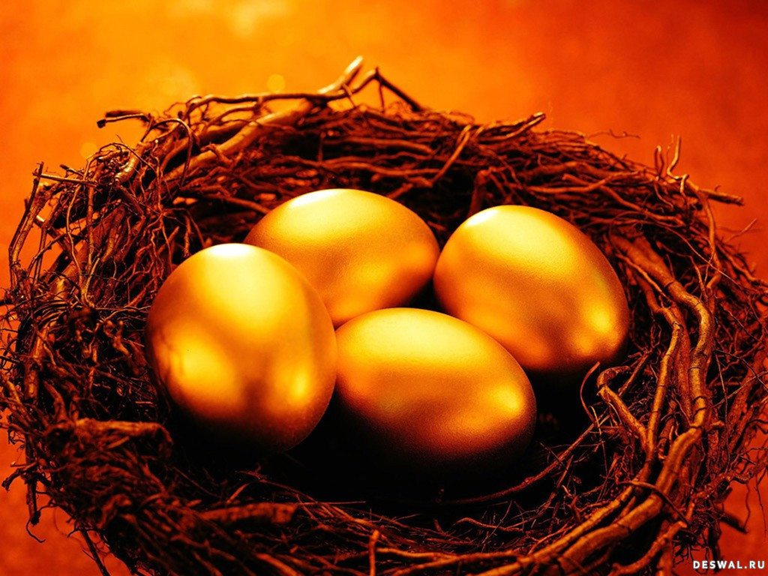
Сценарии развития ситуации
Оптимистический: новые международные институты (без ООН, МВФ, ВБ, ЕБРР), новый монетарный порядок, резкое сокращение ресурсов и активов в руках распорядителей чужого, триумф Австрийской школы экономики
Инерционный: латание дыр, заливание проблем ликвидностью, валютные войны, бесконечные саммиты, увеличение числа дефолтов и т.д.
Пессимистический: третья мировая (гибридная), чистое разрушение капитала десятков стран, изоляционизм, интеллектуальная и научная пещерность
Мистический: второе пришествие

Slide 26

Геннадий Лебедев инвестировал бы свои силы, энергию и драйв в первый сценарий
А ВЫ?

Slide 27

СПАСИБО ЗА ВНИМАНИЕ !
Читайте нас на
www.liberty-belarus.info
Слушайте нас на
www.primus.by
Спорьте на
www.facebook.com
vk.com
ok.ru
Пишите на
balance287@gmail.com

